Slide 1
TCP Wrappers
Administración básica de Linux
Jose Laruta
COGNOS – julio 2019

Slide 2
Agenda
Introducción
Ventajas
Control de acceso
Configuracion
Pruebas

Slide 3

TCP Wrappers
Los TCP Wrappers son librerias que proveen control de acceso para aplicaciones que se conectan a una red.
Vienen usualmente integrados con el sistema operativo.
Un TCP Wrapper es un control de acceso basado en hosts para filtrar acceso a la red.

Slide 4
TCP Wrappers
Pueden ser usados independientemente o en conjunción con el firewall para mayor seguridad.
La ventaja es que trabaja en la capa de aplicación.
Se pueden filtrar paquetes incluso con encriptación.
El servicio responsible del control es TCPD

Slide 5
TCP Wrappers – Ventajas
Logging: las conexiones son monitoreadas por TCPD y reportadas mediante syslog.
Control de acceso: Soporta un control de acceso basado en pattern matching.
Verificación de HostName: se verifican los hostnames de los clientes en base al DNS

Slide 6
TCP Wrappers – Ventajas
Logging: las conexiones son monitoreadas por TCPD y reportadas mediante syslog.
Control de acceso: Soporta un control de acceso basado en pattern matching.
Verificación de HostName: se verifican los hostnames de los clientes en base al DNS

Slide 7
TCP Wrappers – Verificar daemons
Para verificar si un daemon ha sido compilado con TCP Wrappers:
  ldd /directorio/al/daemon | grep libwrap.so

Slide 8
TCP Wrappers – Verificar daemons
  whereis sshd
  Ldd /path

Slide 9
TCP Wrappers – Control de Acceso
Existen 2 archivos principales para el control de acceso mediante tcpd.
/etc/hosts.allow – Describe los nombres de los hosts permitidos
/etc/hosts.deny – Describe los nombres de los hosts no permitidos.
  Si el mismo cliente es listado en ambas listas, el archivo .allow toma precedencia.

Slide 10
TCP Wrappers – Control de Acceso
Para ambos archivos, se sigue el siguiente formato:
  daemon_list : client_list [ : shell_command ]
    daemon_list una lista de uno o mas procesos daemon.
    client_list una lista de host names, direcciones, patrones o wildcards.

Slide 11
TCP Wrappers – Control de Acceso – Wildcards
Se tienen los siguientes wildcards para el control de acceso mediante tcpd:
  ALL: Match a todos.
  LOCAL: nombres que no tengan el caracter punto.
  UNKNOWN: hace match con usuarios con nombre desconocido.
  KNOWN: hace match con usuarios cuyo nombre es conocido.
  PARANOID: cuando los nombres no corresponden con las direcciones.

Slide 12
TCP Wrappers – Ejemplos
La política por defecto es denegar todo acceso /etc/hosts.deny:
  ALL: ALL
Permitir cierto servicio /etc/hosts.allow:
  sshd : 192.168.0.0/255.255.255.0

Slide 13
TCP Wrappers – log files
Los logs de TCPD se almacenan por defecto en el directorio /var/log/messages.
Para buscar un acceso de un cliente en específico:
  egrep -i ‘ip|hostname’ /var/log/messages

Slide 14
TCP Wrappers – probar requests de servicios
Se puede probar el comportamiento de ciertos requests para servicios desde la linea de comandos usando la herramienta tcpdmatch.
Los servicios disponibles a probar se pueden verificar con systemctl
  tcpdmatch sshd localhost
  tcpdmatch sshd 192.168.0.156

Slide 15
TCP Wrappers – notas sobre el firewall
Se deben usar ambos para proteger al sistema de ataques.
Los TCP Wrappers se usan para proteccion a nivel de host e ip.
Nunca configure TCP Wrappers sobre el firewall.
Los TCP Wrappers no son un sustituto del firewall.

Slide 16
Servidor DNS en Linux
Administración básica de Linux
Jose Laruta
COGNOS – julio 2019

Slide 17
Agenda
Introducción
Instalacion
Configuracion
Pruebas

Slide 18
DNS
Un Domain Name System es una forma de mapear nombres de dominio FQDNs a las correspondientes direcciones IP.
Configurar un servidor DNS privado facilita la configuración de servicios internos.
BIND es el software que se usará para montar el servidor DNS.

Slide 19
DNS – conceptos básicos
Doman Name System: o DNS es un systema en la red que resuelve nombres de dominios a direcciones únicas.
Domain Name: Es un nombre human-friendly que se asocia con un recurso de red.
Dirección IP: es una ubicación direccionable en la red. Cada dirección IP debe ser única en la red.

Slide 20
DNS – conceptos básicos
Top Level Domain: o TLD es la parte más general de un dominio. (.com, .net, .edu).
Host: dentro de un dominio, el propietario del dominio puede defininir hosts individuales que refieren a computadoras o servicios accesibles. (www.cognos.edu, www es el host).
Sub Dominio: Jerárquicamente, los TLD pueden tener varios dominios bajo ellos. (www.linux.cognos.edu, linux es el subdominio).

Slide 21
DNS – conceptos básicos
FQDN: Fully Qualified Domain Name. Es un nombre de dominio absoluto.
Name Server: es una máquina designada a traducir nombres de dominio en direcciones IP.
Zone File: es un archivo de texto que contiene mapeos de dominios y direcciones IP.
Record: dentro de un Zone File, un record es un mapeo simple entre un recurso y un nombre.

Slide 22
DNS - Objetivo
El objetivo es poder configurar 2 servidores DNS con el siguiente formato:
Host | Rol | FQDN Privado | Dirección IP
ns1 | Servidor DNS Principal | ns1.cognos.linux.com | 192.168.0.141
ns2 | Servidor DNS Secundario | ns2.cognos.linux.com | 192.168.0.xxx

Slide 23
DNS - Instalación
Instalar BIND:
  sudo yum install -y bind bind-utils.

Slide 24
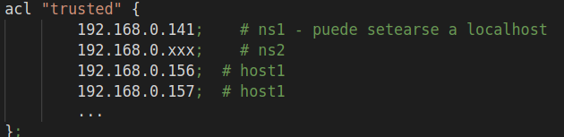
DNS – Configuración del Servidor Principal
Se usa un proceso llamado named. Se debe editar el archivo /etc/named.conf.
Sobre el bloque options crear un nuevo bloque llamado trusted donde se define la lista de clientes.

Slide 25
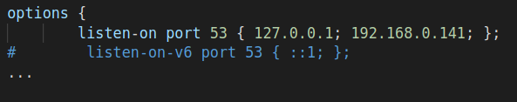
DNS – Configuración del Servidor Principal
En el bloque options editar las primeras 2 lineas:

Slide 26
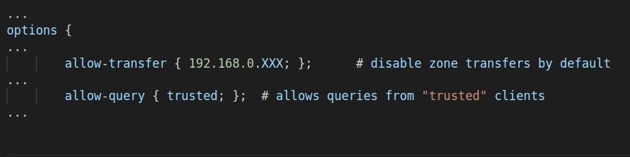
DNS – Configuración del Servidor Principal
En el bloque options cambiar la propiedad allow-transfer a la dirección del servidor secundario. Cambiar allow-query:

Slide 27
DNS – Configuración del Servidor Principal
Al final del archivo agregar:
  include "/etc/named/named.conf.local";

Slide 28
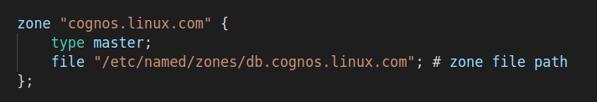
DNS – Configuración del Servidor Principal
Abrir el archivo /etc/named/named.conf.local
Agregar una zona

Slide 29
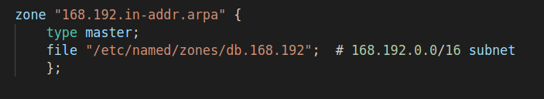
DNS – Configuración del Servidor Principal
Abrir el archivo /etc/named/named.conf.local
Agregar una reverse zone

Slide 30
DNS – Servidor Principal – zonas
Cuando el servidor reciba una consulta, buscará en las zonas para resolverla.
Crear un directorio donde se almacenarán nuestras zonas:
  sudo chmod 755 /etc/named
  sudo mkdir /etc/named/zones

Slide 31
DNS – Servidor Principal – reverse zone
Editar el archivo de la forward zone:
  sudo nano /etc/named/zones/db.168.192

Slide 32
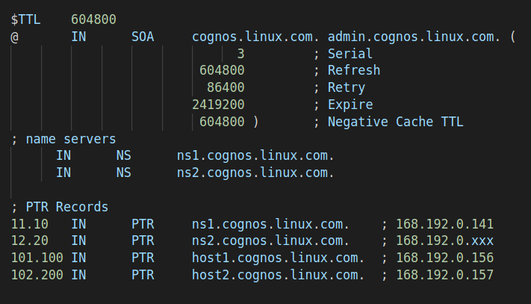
DNS – Servidor Principal – reverse zone

Slide 33
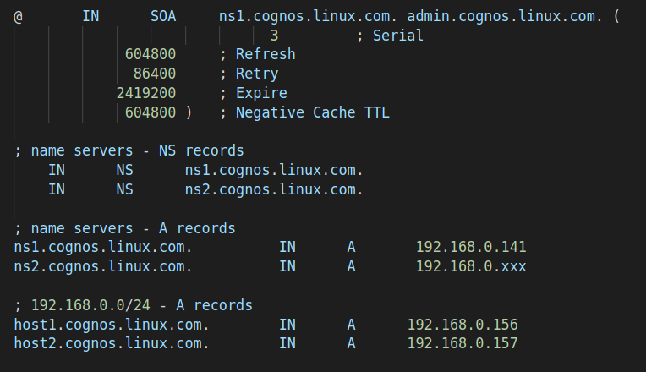
DNS – Servidor Principal – forward zone

Slide 34
DNS – Servidor Principal – zonas
Verificar la configuracion:
  sudo named-checkconf
  sudo named-checkzone cognos.linux.com /etc/named/zones/db.cognos.linux.com
  sudo named-checkzone 168.192.in-addr.arpa /etc/named/zones/db.168.192

Slide 35
DNS – Servidor Principal
Iniciar el servicio:
  sudo systemctl start named
  sudo systemctl enable named

Slide 36
DNS – Configuración del Servidor Secundario
Se usa un proceso llamado named. Se debe editar el archivo /etc/named.conf.
Sobre el bloque options crear un nuevo bloque llamado trusted donde se define la lista de clientes.

Slide 37
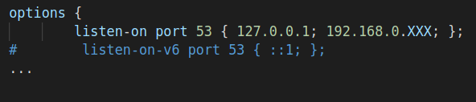
DNS – Configuración del Servidor Secundario
En el bloque options editar las primeras 2 lineas:

Slide 38
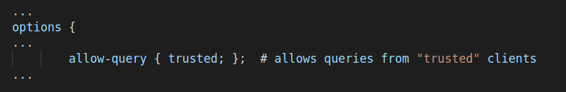
DNS – Configuración del Servidor Secundario
En el bloque options cambiar la propiedad allow-query:

Slide 39
DNS – Configuración del Servidor Secundario
Al final del archivo agregar:
  include "/etc/named/named.conf.local";

Slide 40
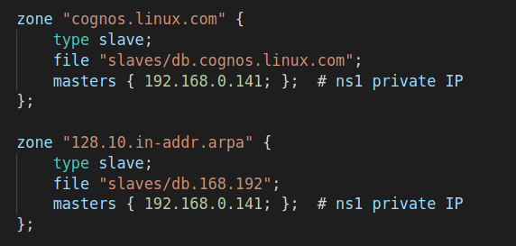
DNS – Configuración del Servidor Principal
Abrir el archivo /etc/named/named.conf.local
Escribir las zonas definidas en el servidor principal

Slide 41
DNS – Servidor Secundario – zonas
Verificar la configuracion:
  sudo named-checkconf
  Iniciar el servicio
  sudo systemctl start named
  sudo systemctl enable named

Slide 42

DNS – Clientes
En los clientes, se debe editar el archivo /etc/resolf.conf y agregar las siguientes lineas al inicio del archivo:

Slide 43
DNS – Clientes
Para probar el servidor:
  nslookup host1
  Nslookup 168.192.0.156

Slide 44
DNS – Agregar hosts
Servidor principal:
  Archivo Forward Zone: agregar record A, incrementar el valor Serial.
  Archivo Reverse Zone: agregar PTR record, incrementar el valor Serial.
  Agregar la direccion IP del nuevo host al ACL trusted
  Recargar BIND
Servidor Secundario:
  Agregar la direccion IP al ACL trusted
  Recargar BIND

Slide 45
DNS – Agregar hosts
Clientes:
  Configurar resolv.conf
  Probar con nslookup

